Slide 1

蓝桥杯
Python冲刺班
讲解人：TsingPig老师
中山大学软件工程学院(直博)
曾获蓝桥杯PythonA组国2、省1，C++组省2，
Leetcode算法竞赛分 2100+（全国前2.14%）, ACM-ICPC省赛铜牌

Slide 2
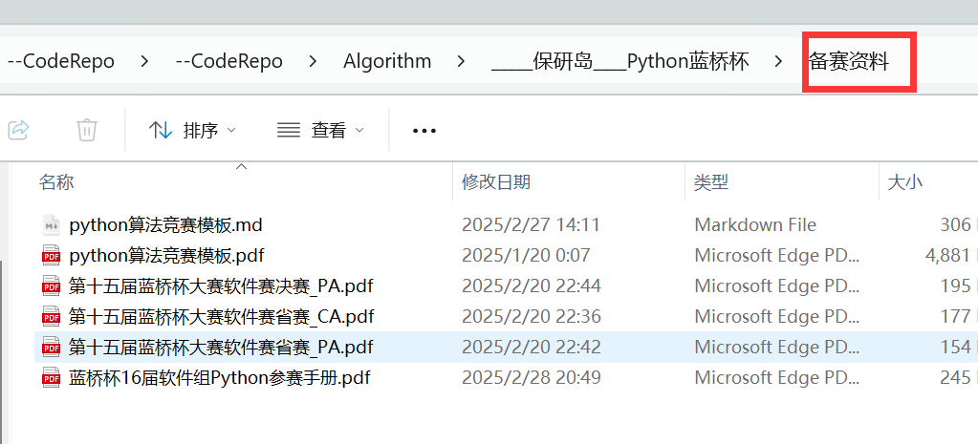
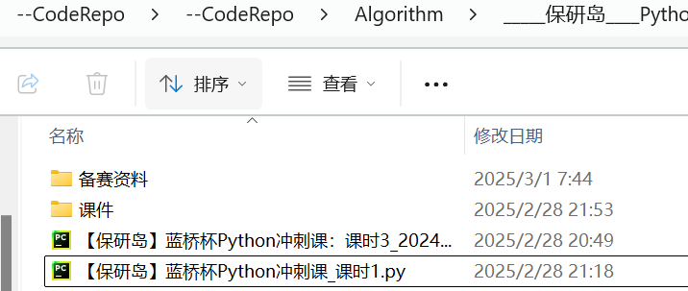
前言
1.课程面向全体同学，会尽可能照顾零基础，但是基础语法不是本课程重点，整体课程节奏可能偏快，需要结合补充资料学习。
2.课程共建：
直播中有问题可以在评论区发出来，也可以课后在大群里讨论。学习需要交流，希望能和大家共同成长
课件Github仓库课

Slide 3
课前准备：安装好Python环境
包括Python解释器、Python编辑器IDLE
了解基本的Python语法
【教程】Python：IDLE开发环境安装与配置保姆级教学_idle安装-CSDN博客

Slide 4
蓝桥杯16届Python冲刺班
课时1：语法基础与算法入门

Slide 5
课时1.1
【前瞻】蓝桥杯Python组全面精细解读：大赛流程、题型、备考策略

Slide 6
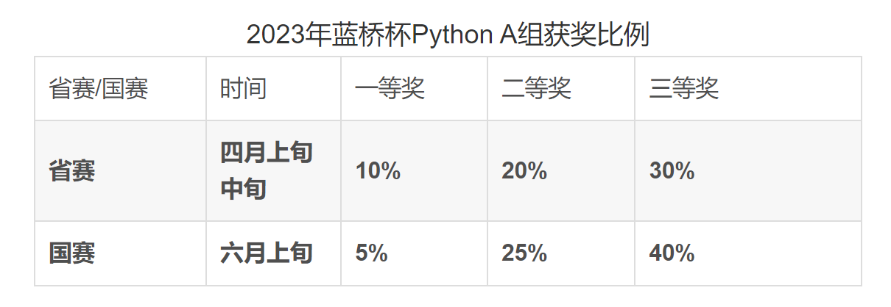
1.1蓝桥杯Python组全面精细解读
竞赛赛程
蓝桥杯每年都有省赛和国赛，省赛一般是四月上旬或者中旬，国赛一般是六月上旬
比赛时长：4小时（9：00 - 13:00）
只有参加了省赛并且获得省赛一等奖的才有资格参加国赛。

Slide 7
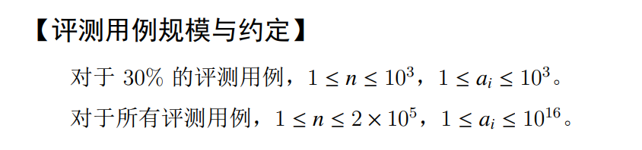
1.1蓝桥杯Python组全面精细解读
编程环境
编译器：Python 3.8.6 编辑器：IDLE（Python 自带编辑器，即本课程采用的主要编辑器）
OI赛制
1.无现场提交反馈。也就是说你比赛的时候提交代码之后无法知道自己是否AC了或者对了几个、得了多少分。
2.按点给分。是根据测试点通过个数给分。

Slide 8
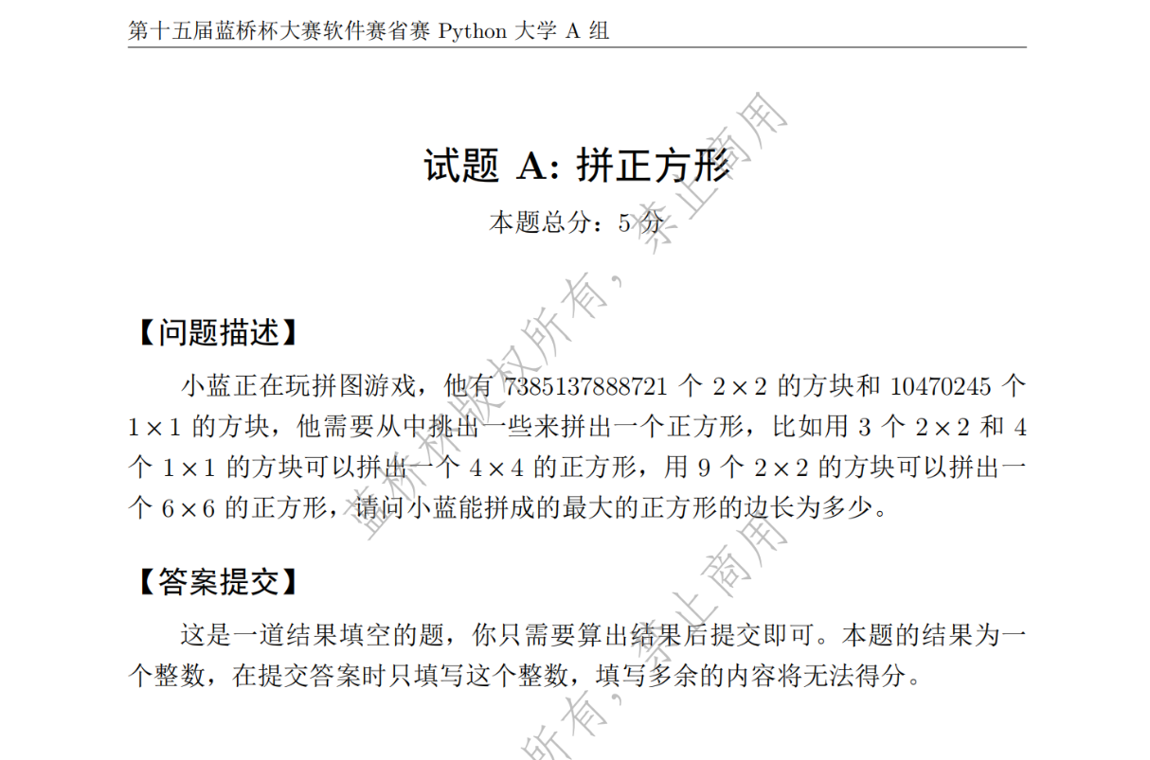
1.1蓝桥杯Python组全面精细解读
结果填空题（一般是2道）
题目描述一个具有确定解的问题。要求选手对问题的解填空。 不要求解题过程，不限制解题手段（可以使用任何开发语言或工具，甚至是手算），只 要求填写最终的结果。 最终的解是一个整数或者是一个字符串

Slide 9
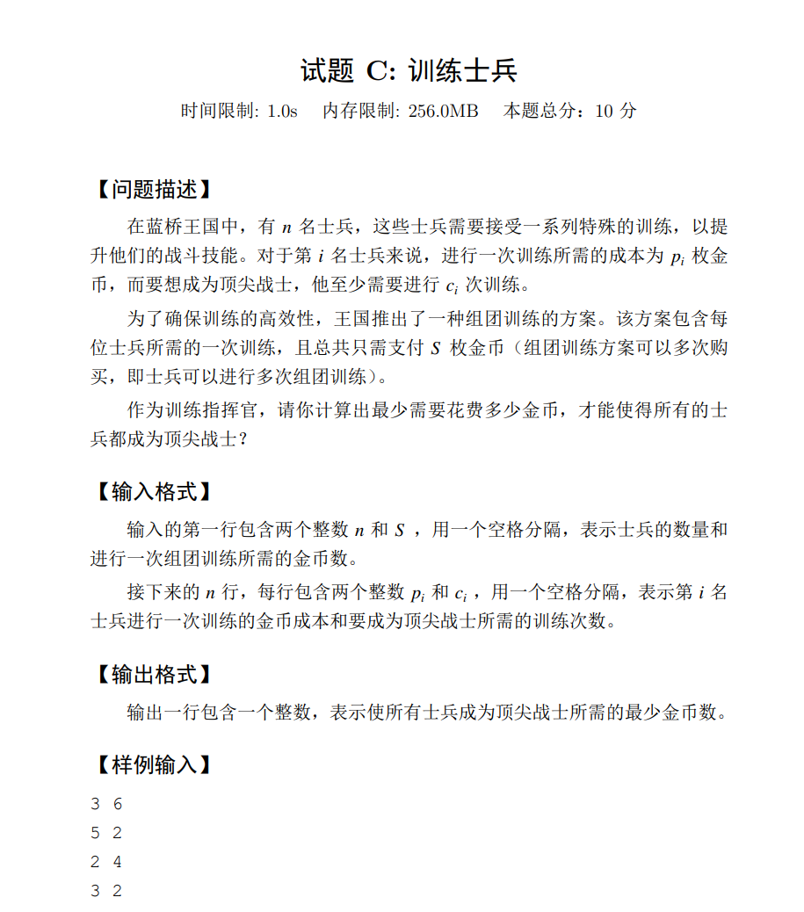
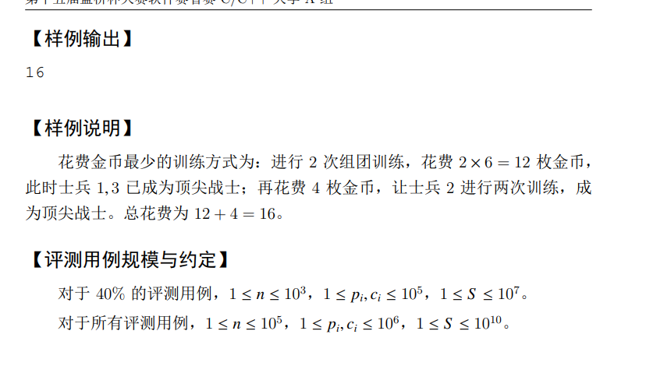
1.1蓝桥杯Python组全面精细解读
编程大题

Slide 10
课时1.2
【基础精炼强化】Python基础语法讲解

Slide 11
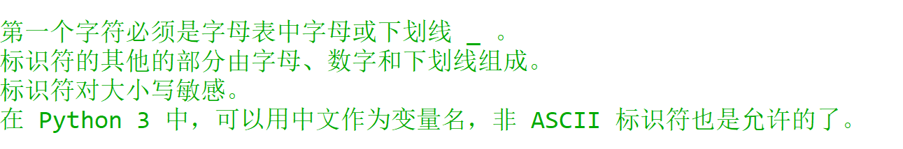
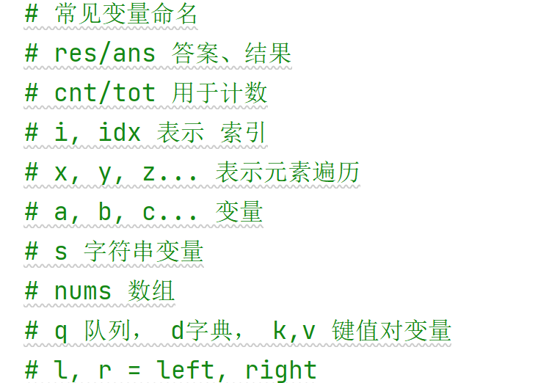
1.2 Python基础语法讲解
标识符

Slide 12
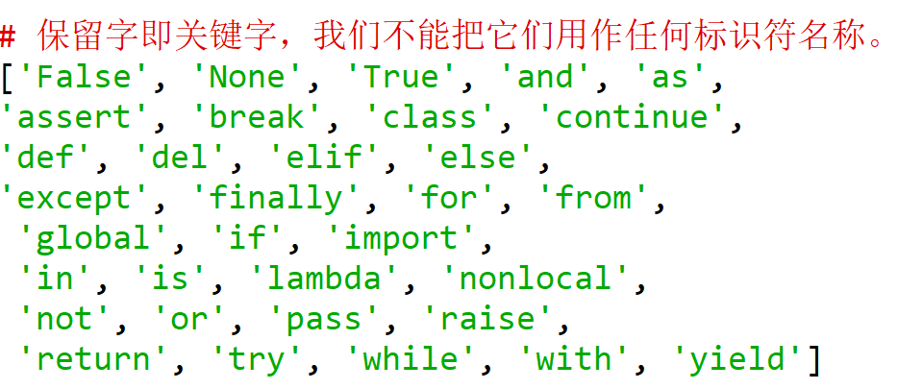
1.2 Python基础语法讲解
python保留字

Slide 13
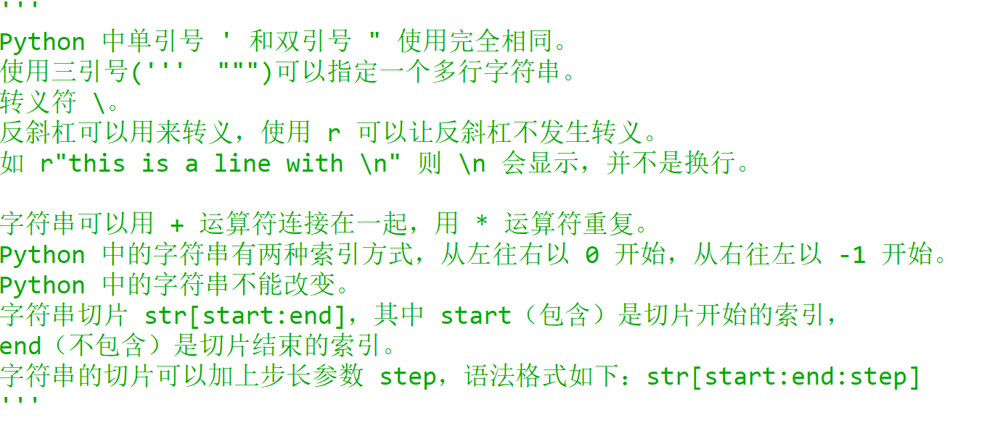
1.2 Python基础语法讲解
字符串

Slide 14
1.2 Python基础语法讲解
字符串索引
 | p | y | t | h | o | n
正索引 | 0 | 1 | 2 | 3 | 4 | 5
负索引 | -6 | -5 | -4 | -3 | -2 | -1
一个简单的切片操作为 aList[1:5:2]=[‘y’, ‘h’]

Slide 15
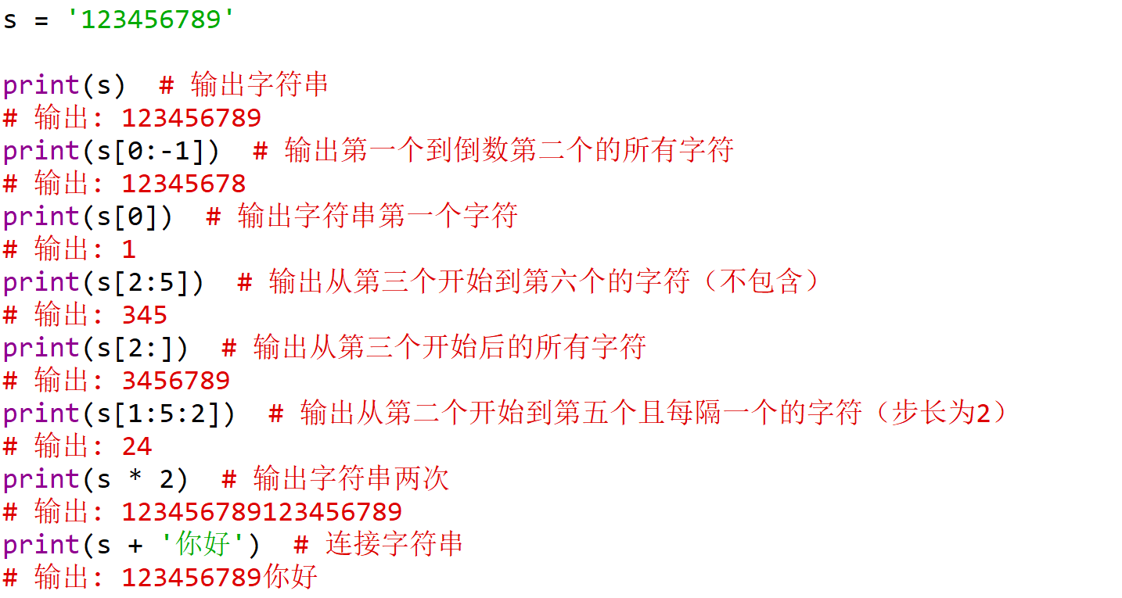
1.2 Python基础语法讲解
字符串

Slide 16
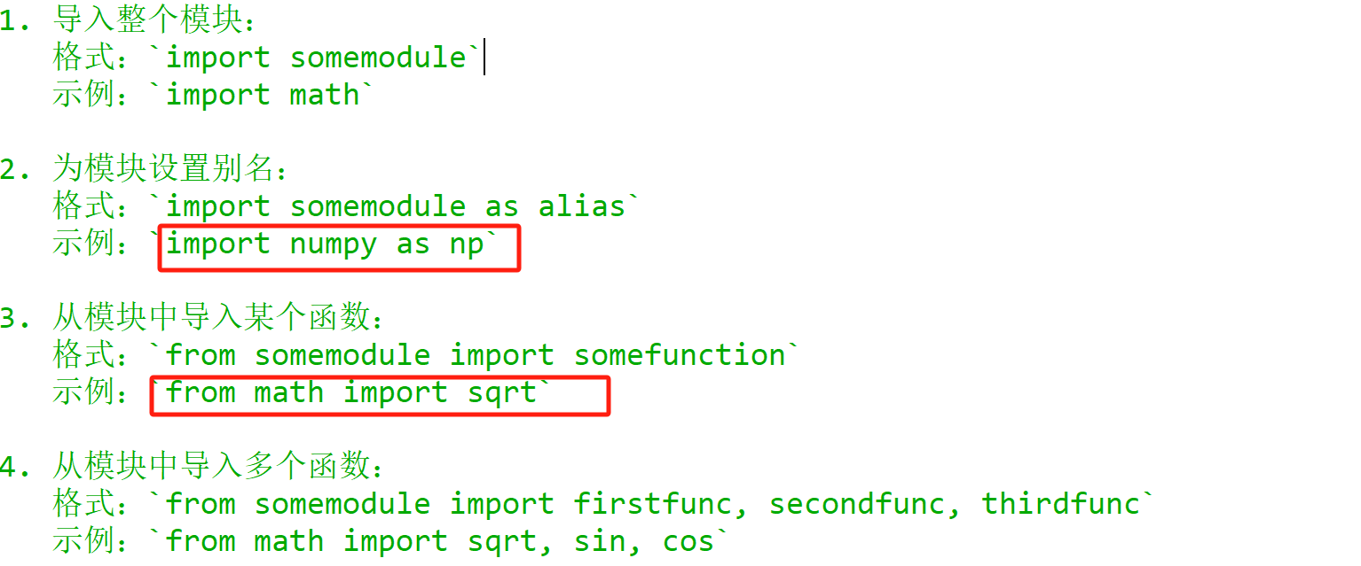
1.2 Python基础语法讲解
import

Slide 17
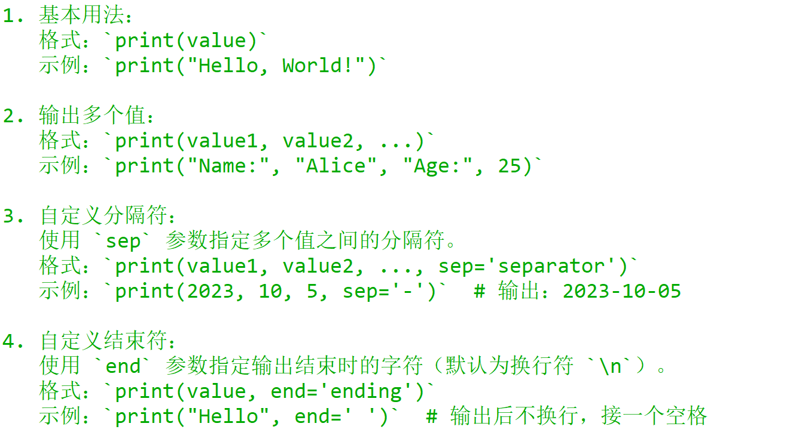
1.2 Python基础语法讲解
print()

Slide 18
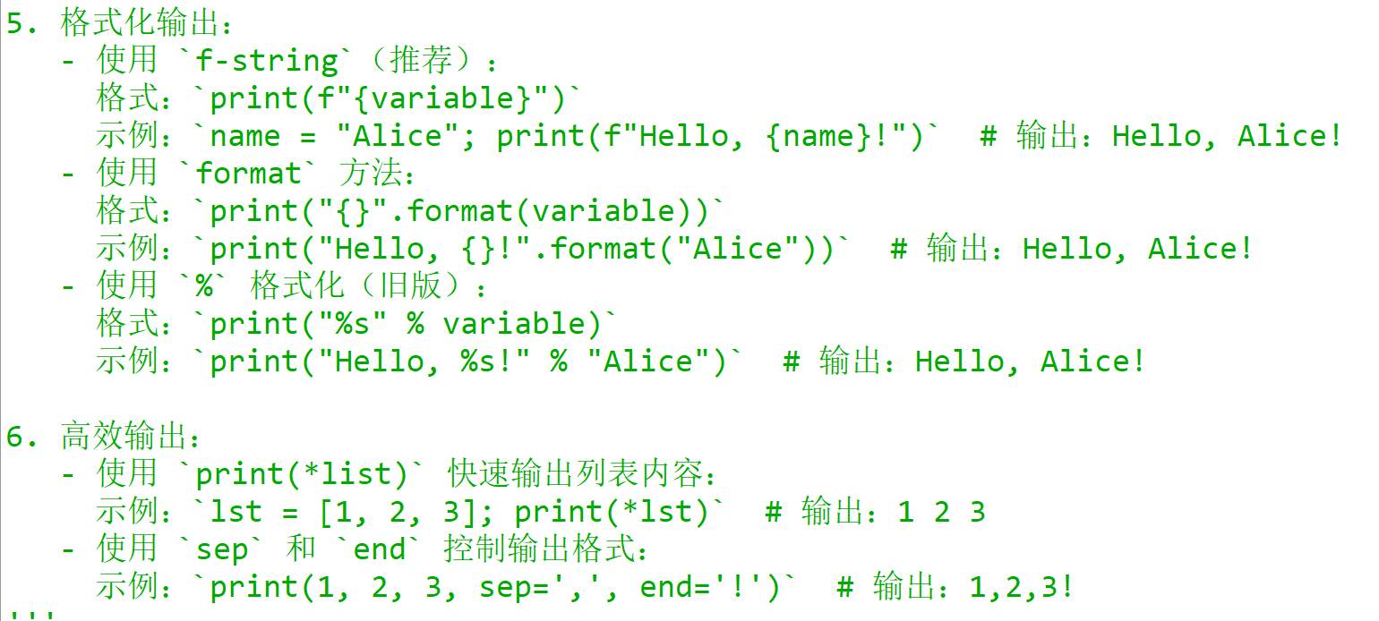
1.2 Python基础语法讲解
print()

Slide 19
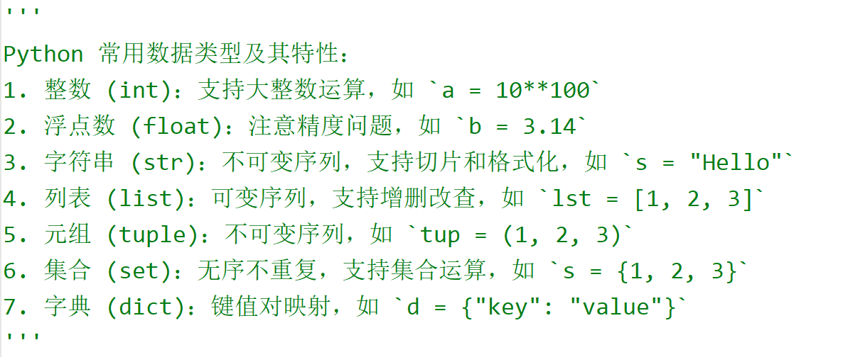
1.2 Python基础语法讲解
数据类型
补充资料：Python3 基本数据类型 | 菜鸟教程 (runoob.com)
不可变数据（3 个）：Number（数字）、String（字符串）、Tuple（元组）；
可变数据（3 个）：List（列表）、Dictionary（字典）、Set（集合）。

Slide 20
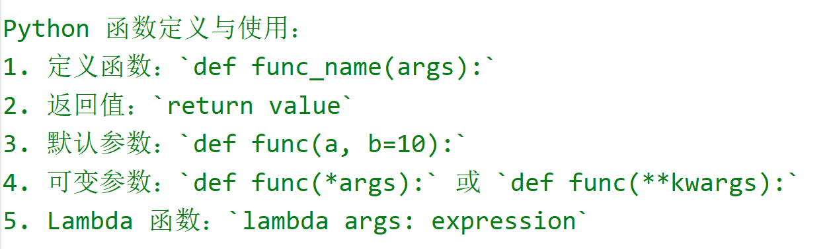
1.2 Python基础语法讲解
函数

Slide 21
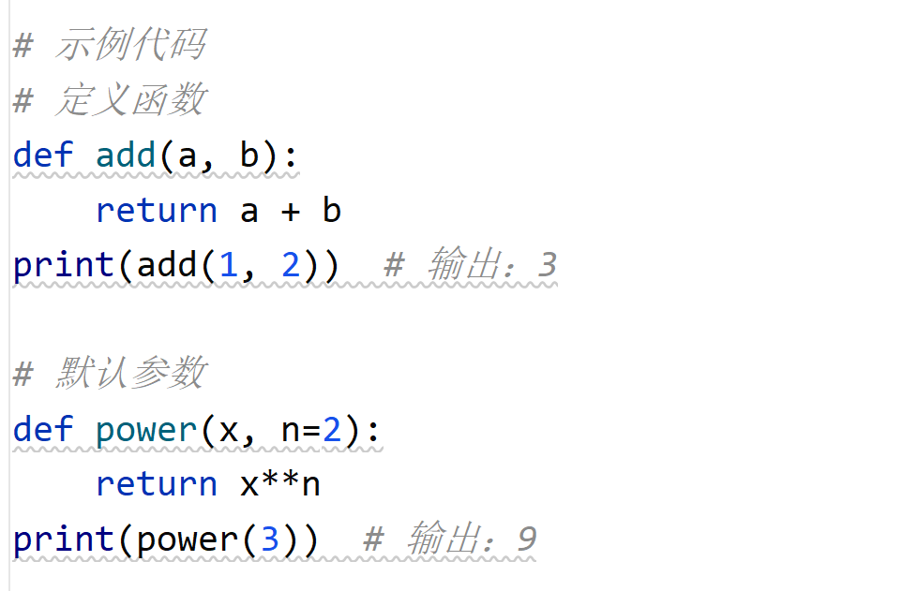
1.2 Python基础语法讲解
函数

Slide 22
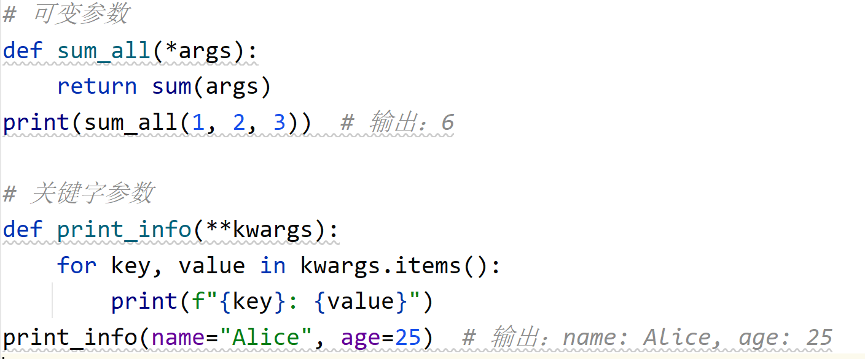
1.2 Python基础语法讲解
可变参数是 Python 函数中一种灵活的参数传递方式，允许函数接受任意数量的参数。它分为两种形式：
args：用于接收任意数量的位置参数**，并将其打包成一个元组。
kwargs：用于接收任意数量的关键字参数**，并将其打包成一个字典。
函数

Slide 23
1.2 Python基础语法讲解
课后学习内容
Python3 运算符 | 菜鸟教程 (runoob.com)
Python3 字符串 | 菜鸟教程 (runoob.com)
Python3 列表 | 菜鸟教程 (runoob.com)
Python3 元组 | 菜鸟教程 (runoob.com)
Python3 字典 | 菜鸟教程 (runoob.com)
Python3 集合 | 菜鸟教程 (runoob.com)
Python3 条件控制 | 菜鸟教程 (runoob.com)
Python3 循环语句 | 菜鸟教程 (runoob.com)

Slide 24
课时1.3
【算法竞赛快速入门】Python算法竞赛基础

Slide 25
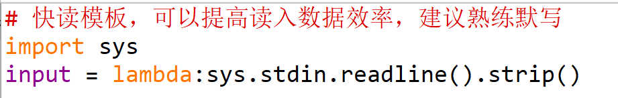
1.3 Python算法基础
快读模板

Slide 26
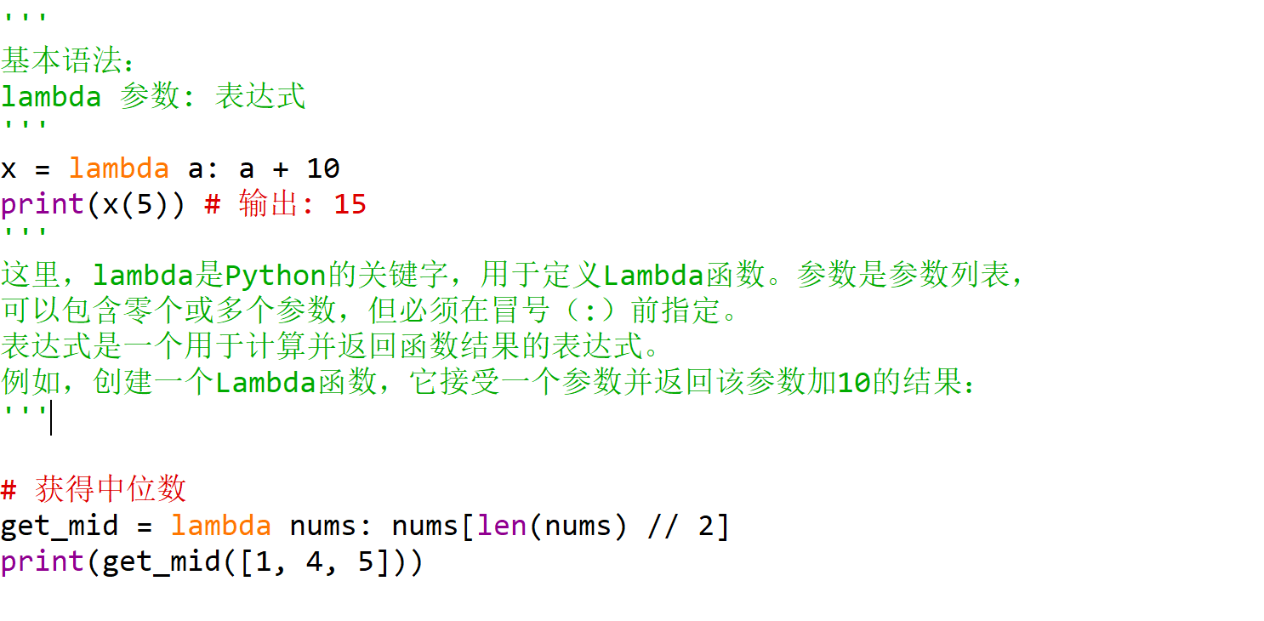
1.3 Python算法基础
Lambda表达式
语法格式： lambda 参数列表: 表达式

Slide 27
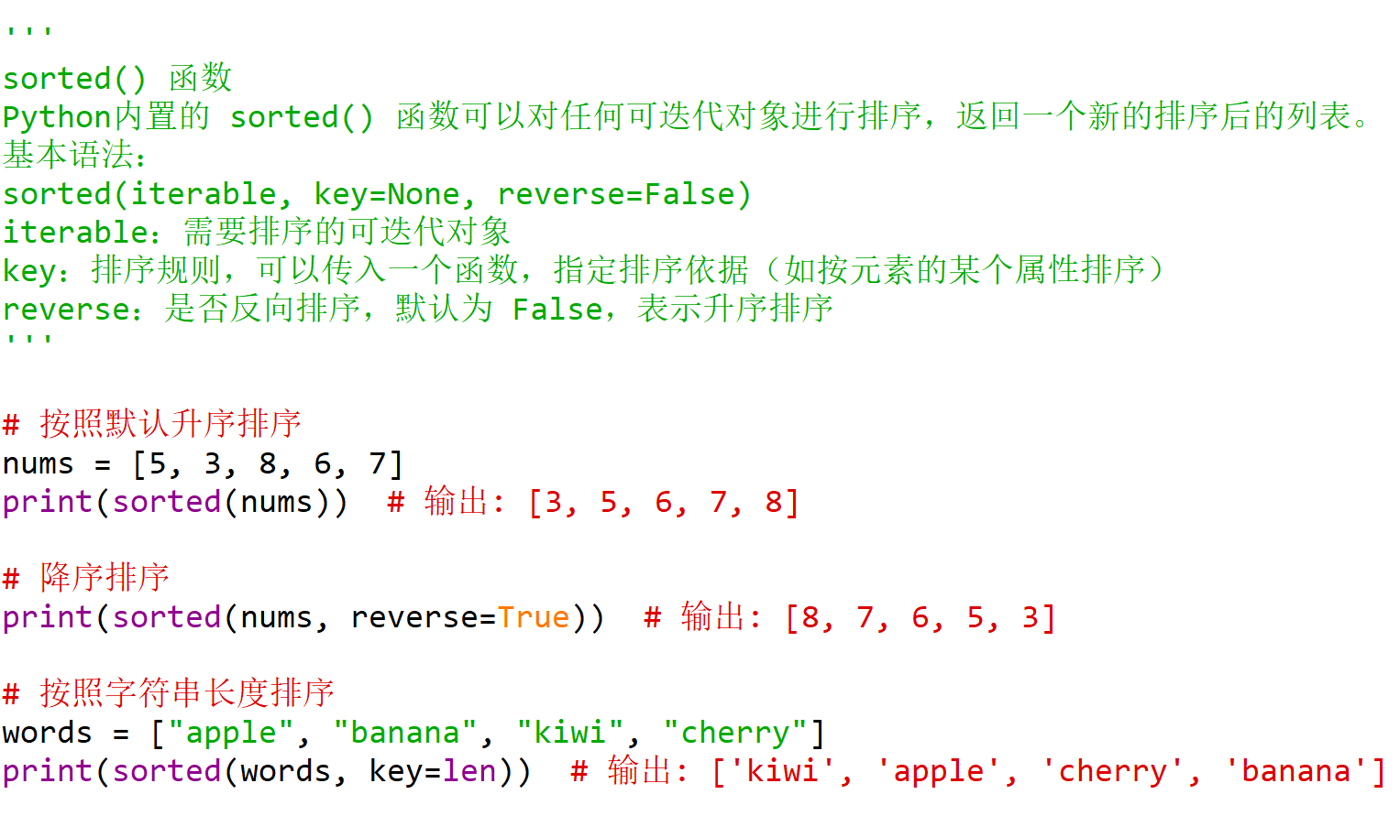
1.3 Python算法基础
内置排序算法
语法格式： sorted(iterable, key = None, reverse = False)

Slide 28
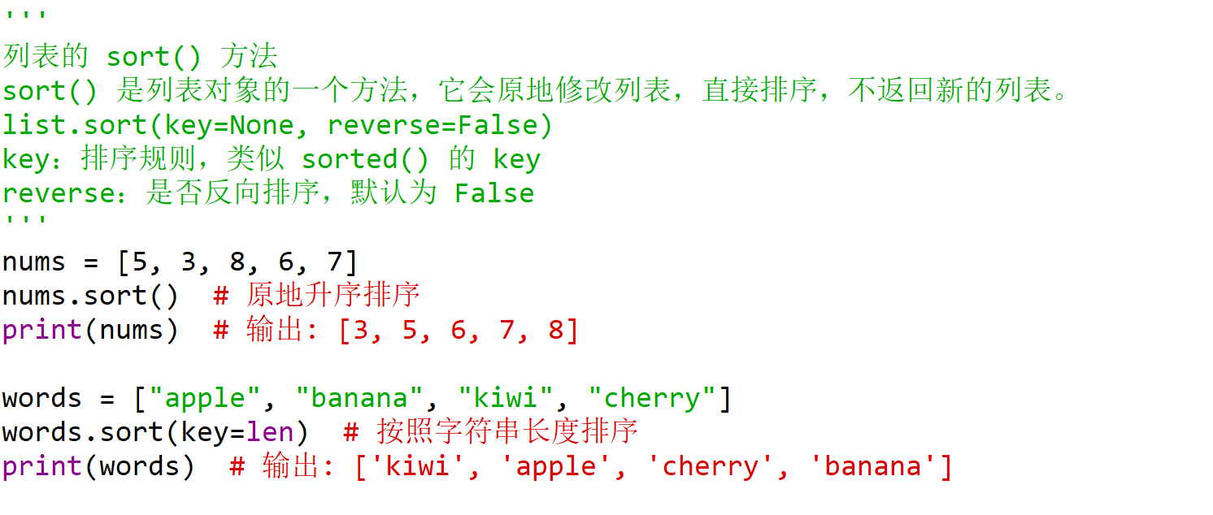
1.3 Python算法基础
内置排序算法
语法格式： list.sort(key = None, reverse = False)

Slide 29
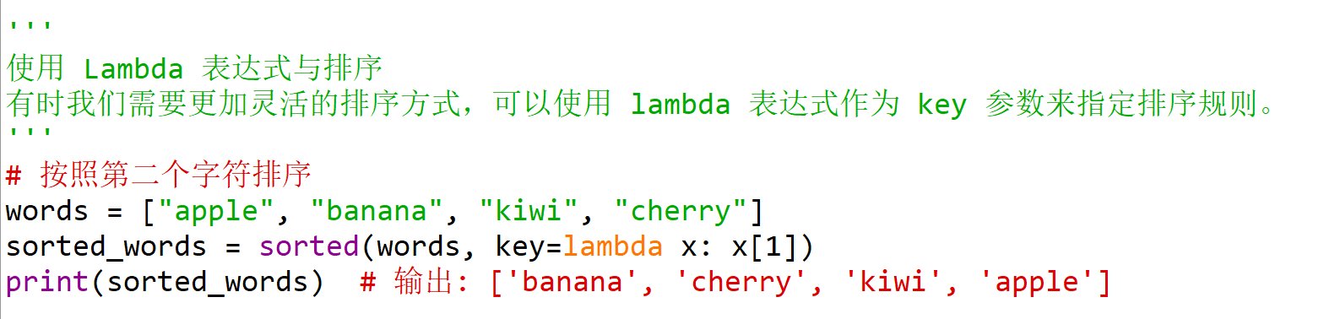
1.3 Python算法基础
内置排序算法

Slide 30
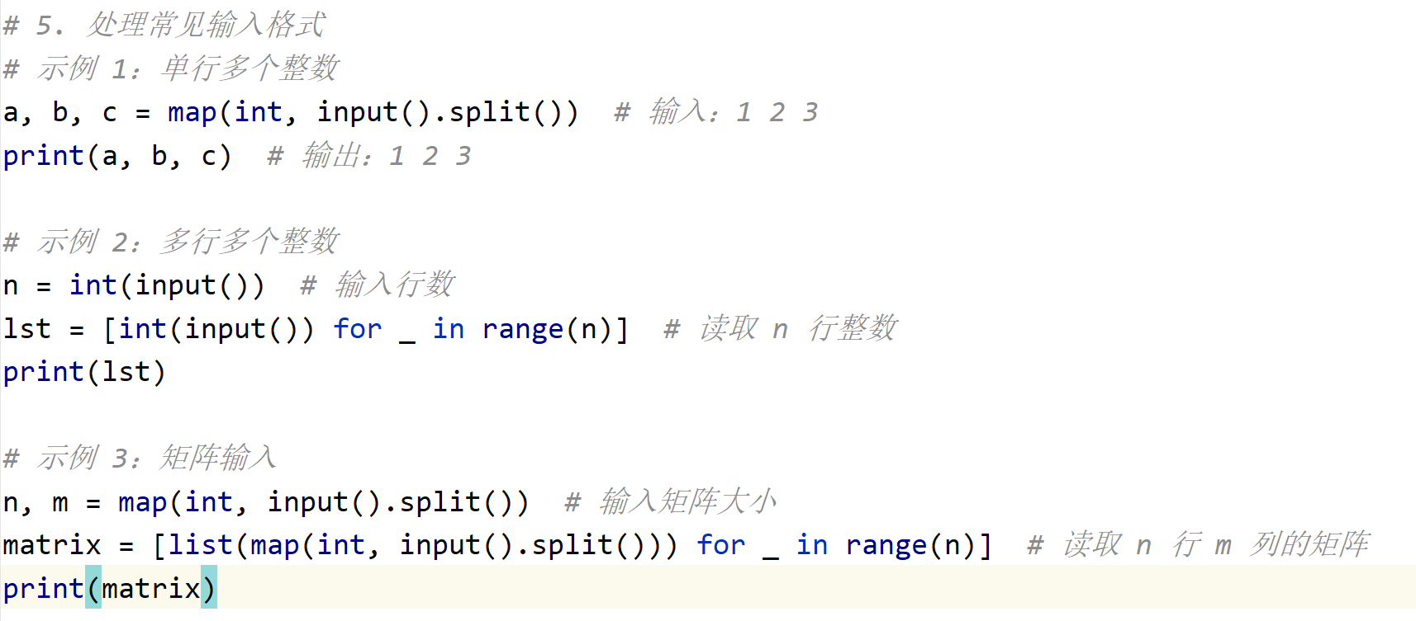
1.3 Python算法基础
输入 与 map映射
语法格式： map(key, iterable)

Slide 31
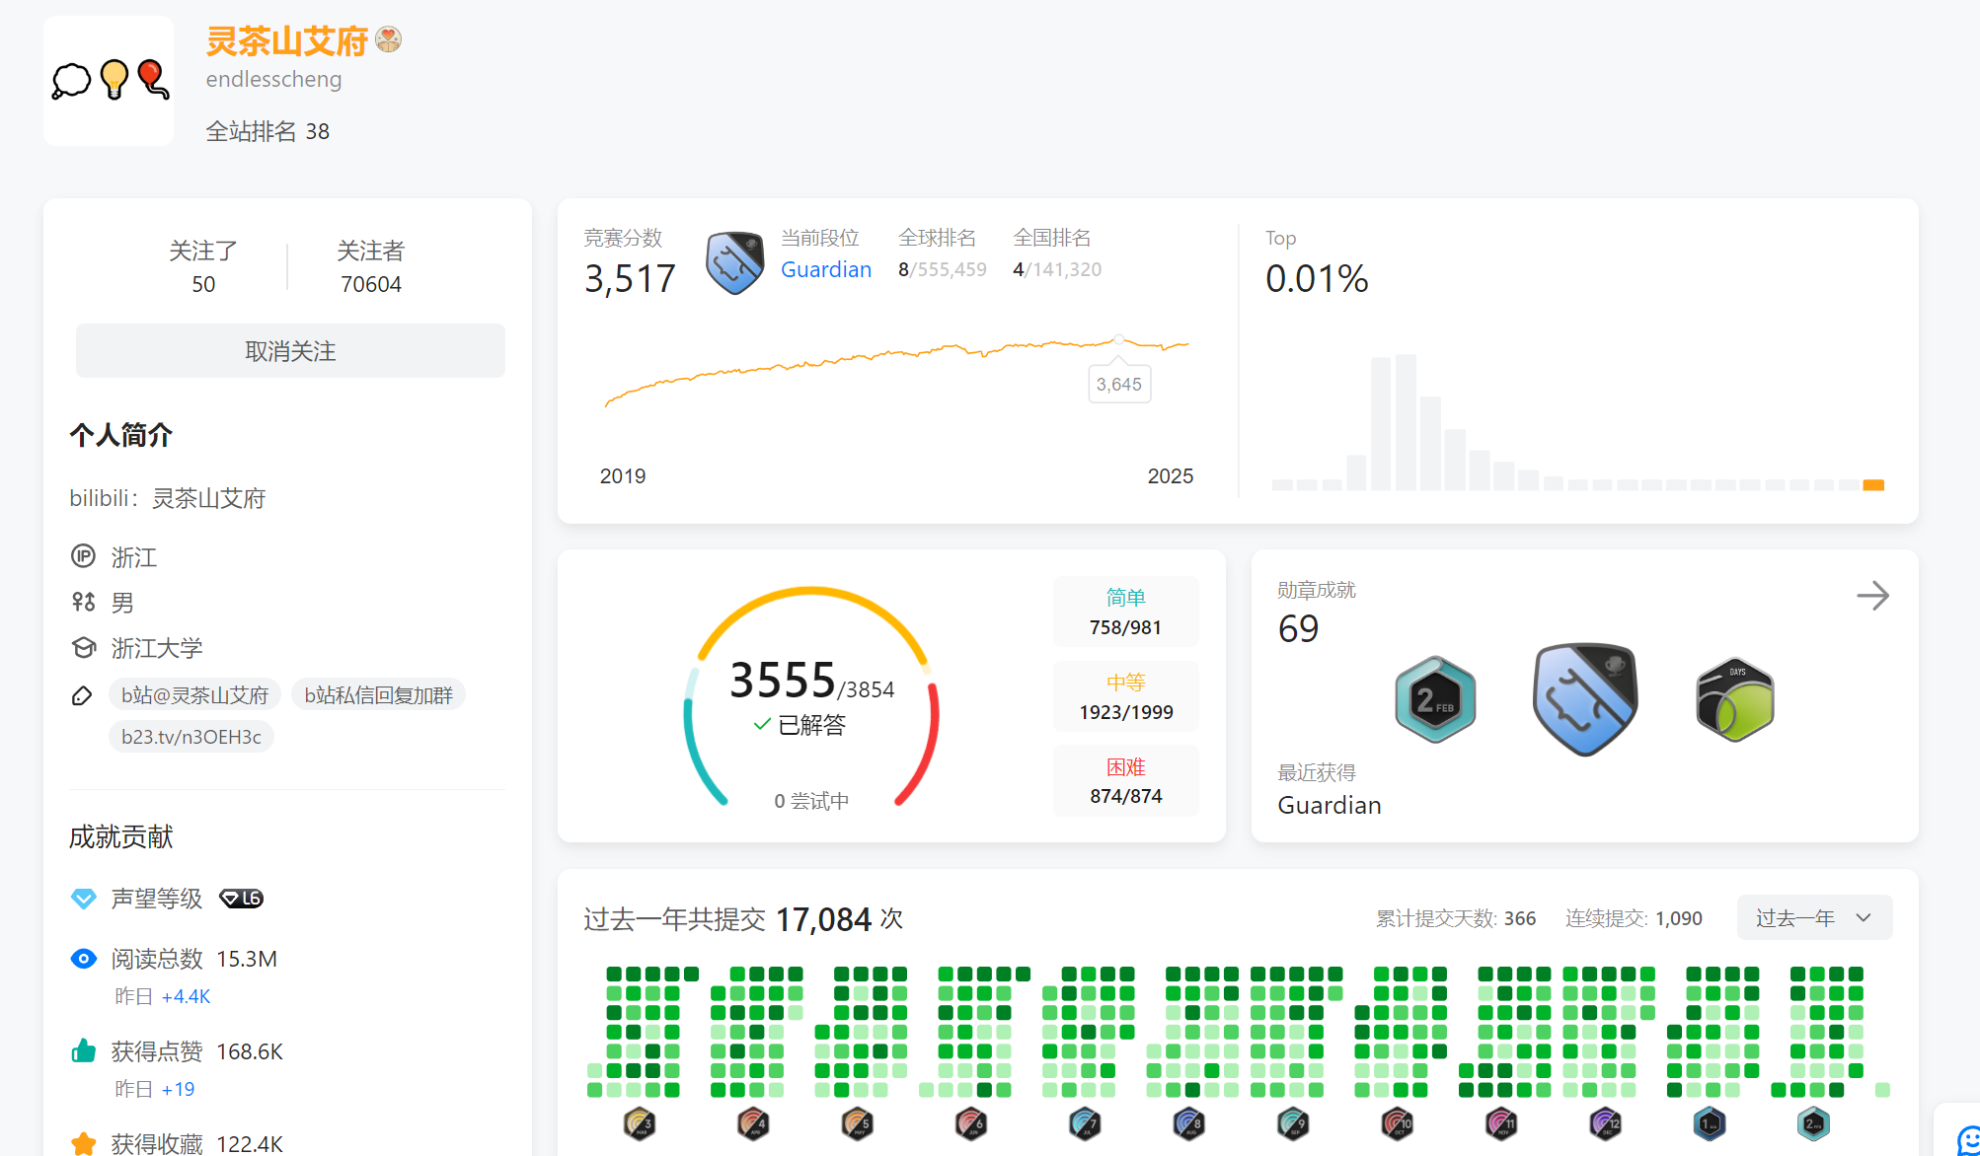
1.4 刷题冲刺指南
https://www.lanqiao.cn/paper/ |  |  |  | 蓝桥杯真题卷模拟系统
https://www.lanqiao.cn/problems/?first_category_id=1 |  |  |  | 蓝桥题库
https://ac.nowcoder.com/acm/problem/collection/6999 |  |  |  | 牛客蓝桥寒假题单
https://www.luogu.com.cn/training/list |  |  |  | 洛谷题单
https://leetcode.cn/contest/ |  |  |  | 力扣周赛
https://leetcode.cn/problemset/ |  |  |  | 力扣题库

Slide 32
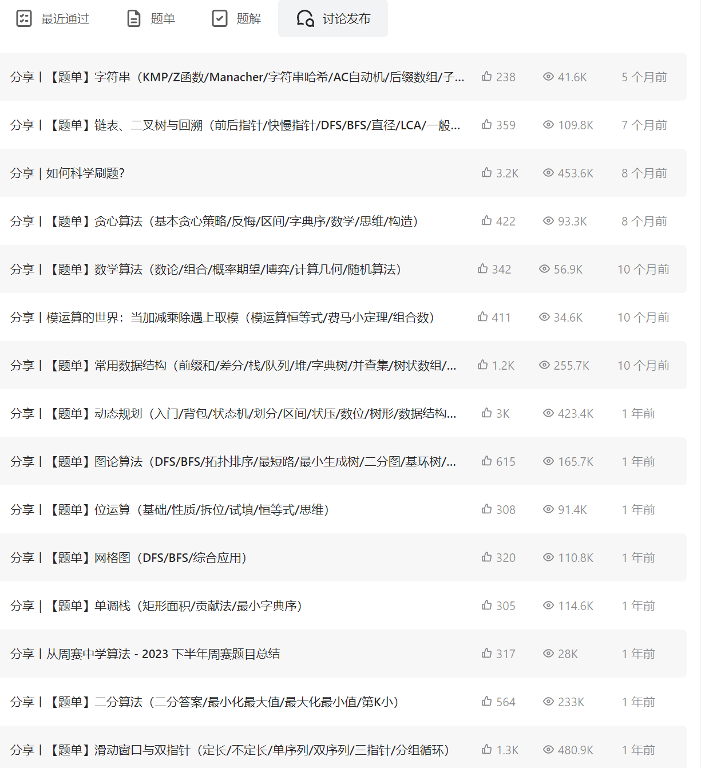
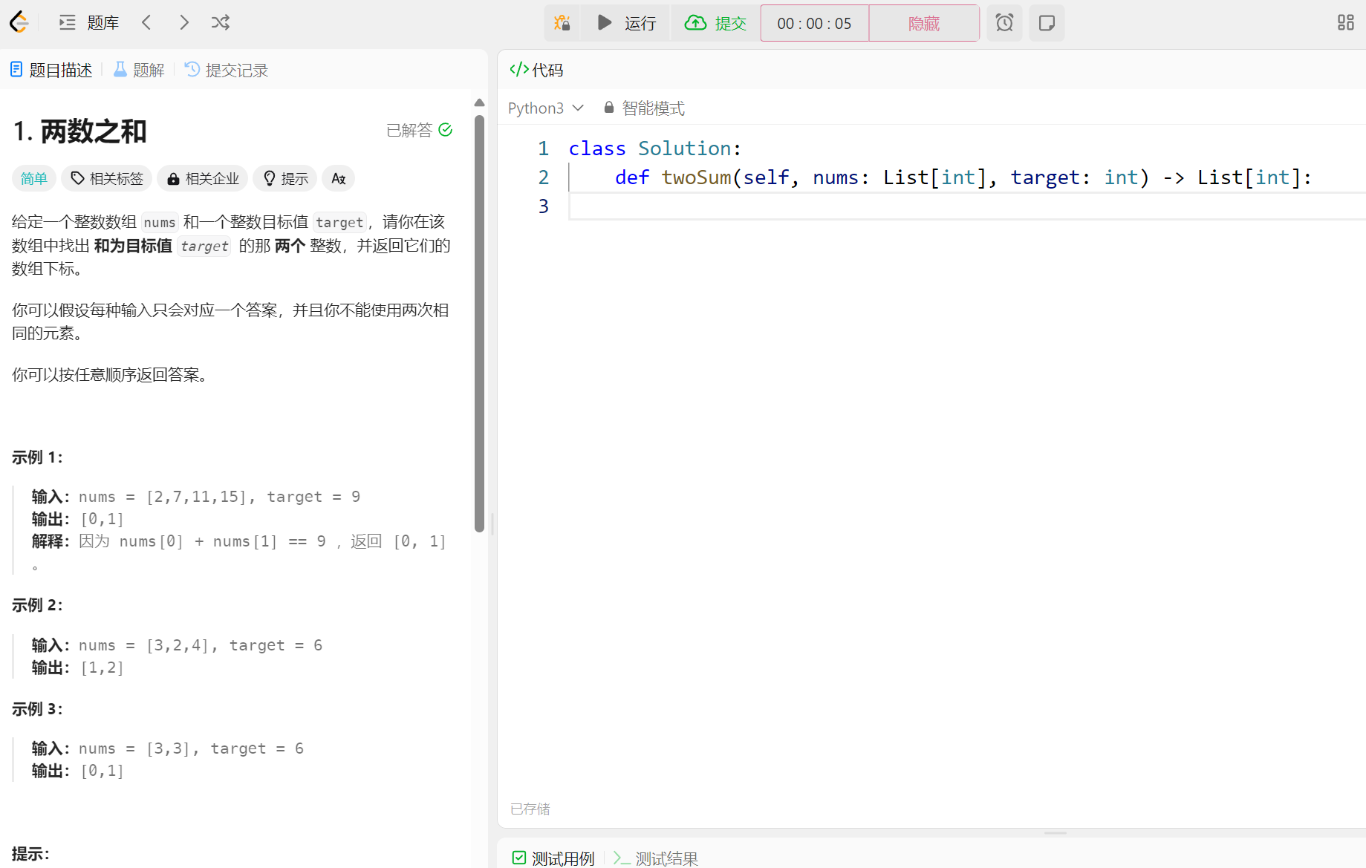
1.4 刷题冲刺指南

Slide 33
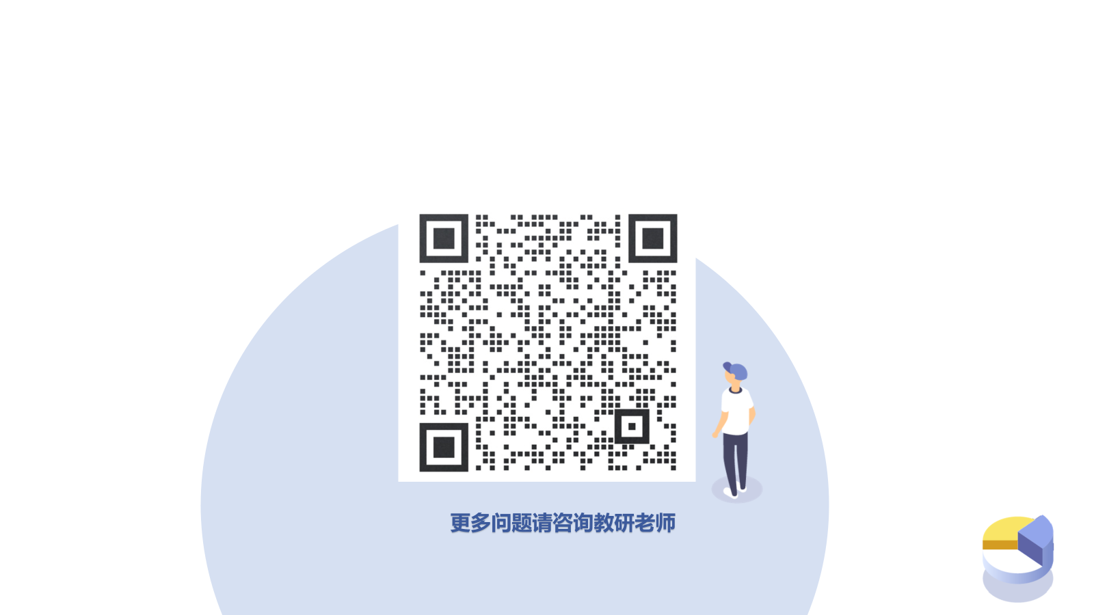
Python算法基础
输入输出

Slide 34

Python算法基础
输入输出

